Slide 1
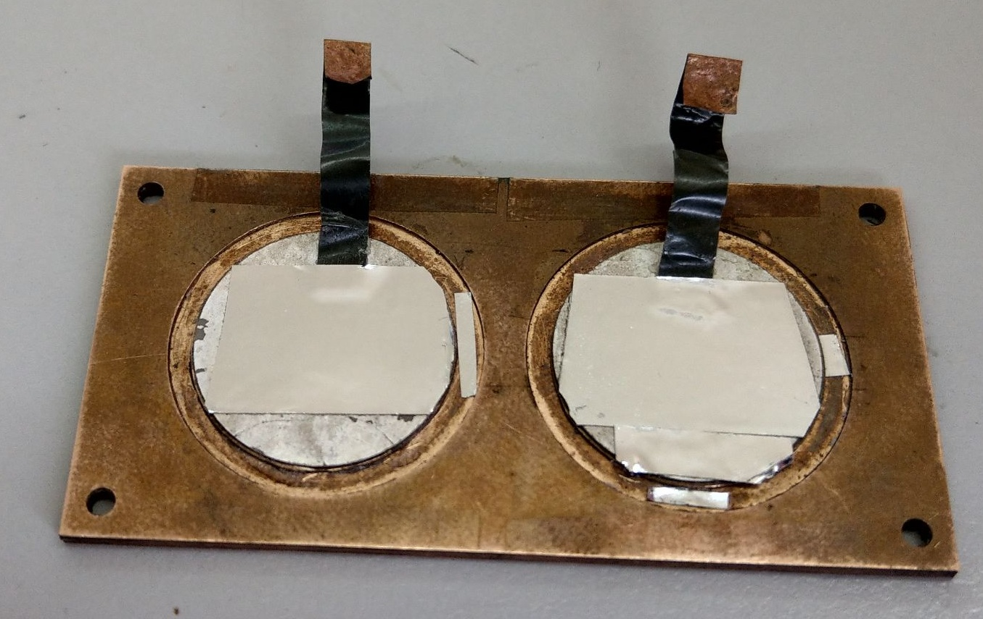
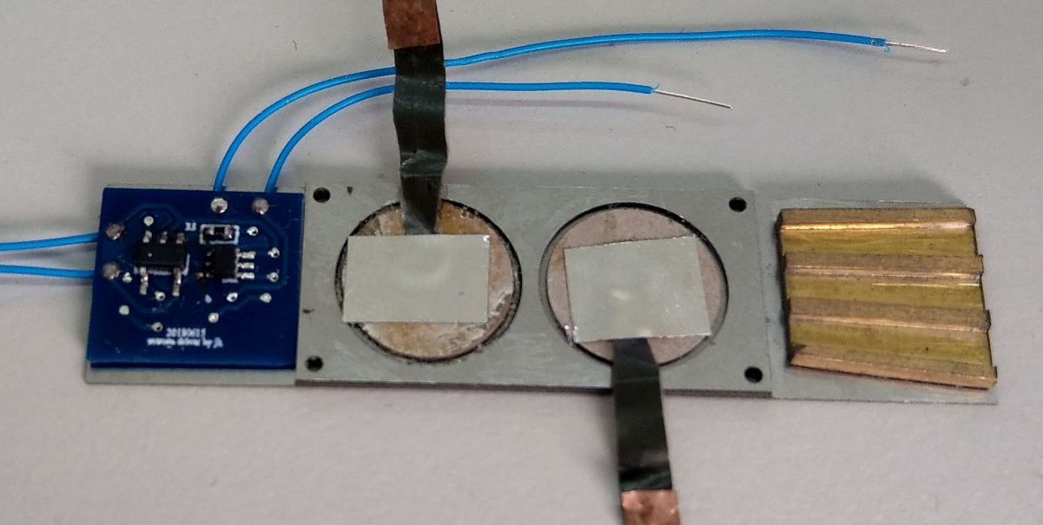
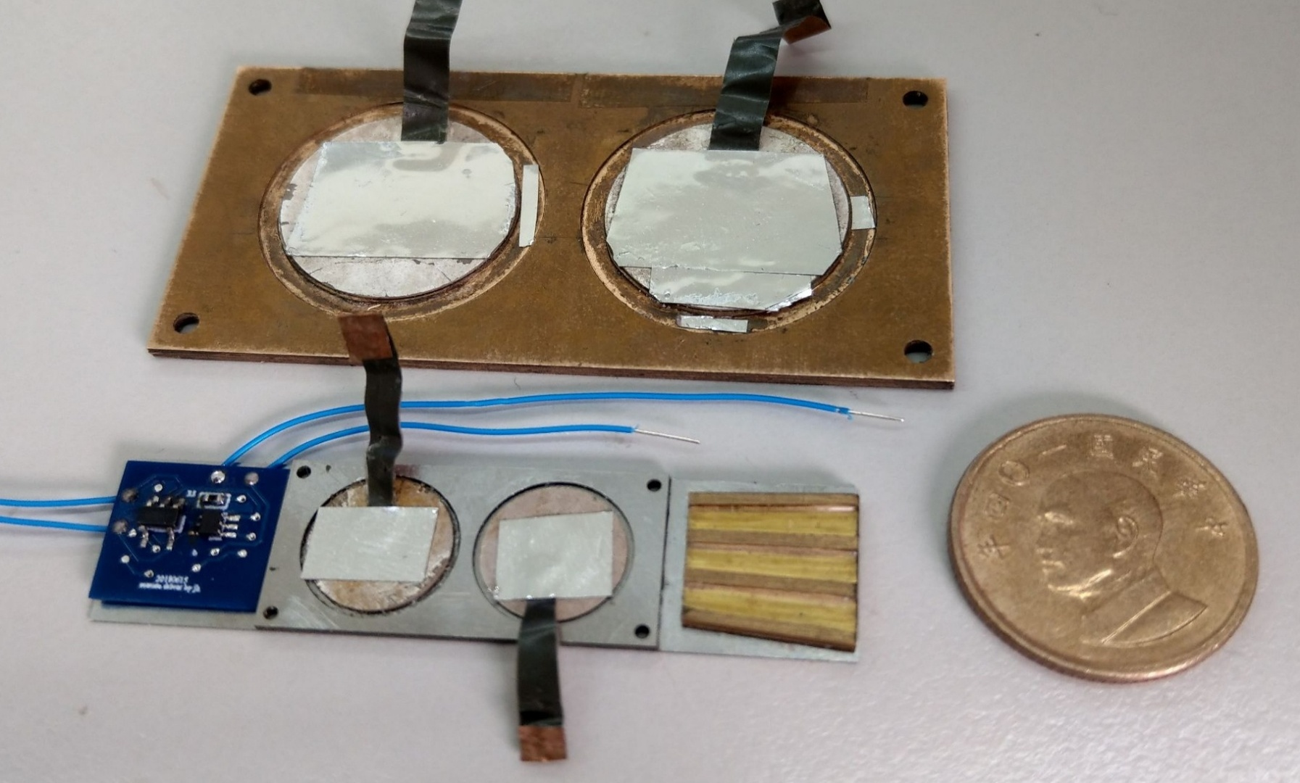
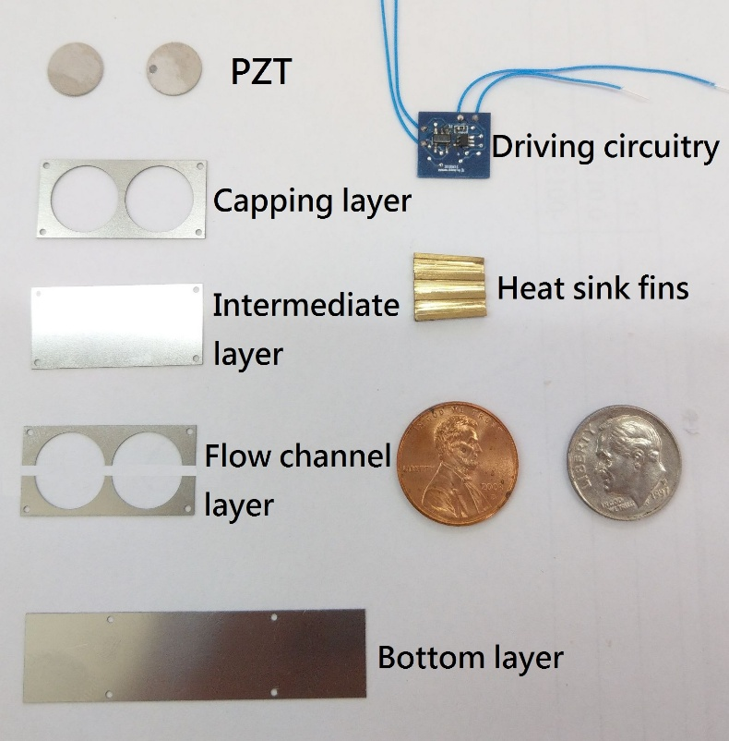
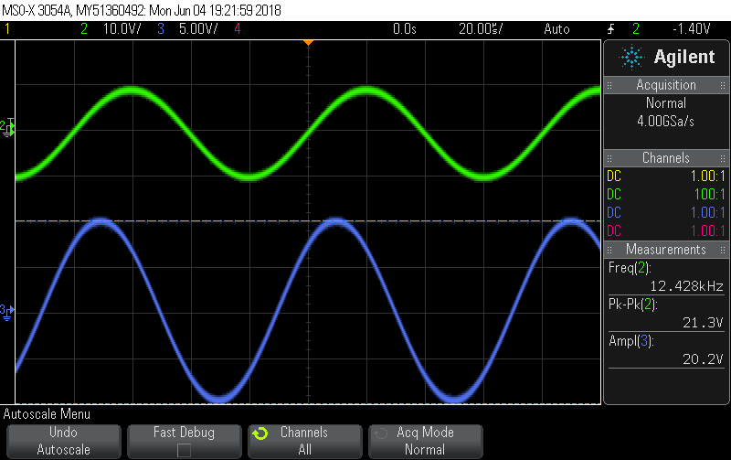
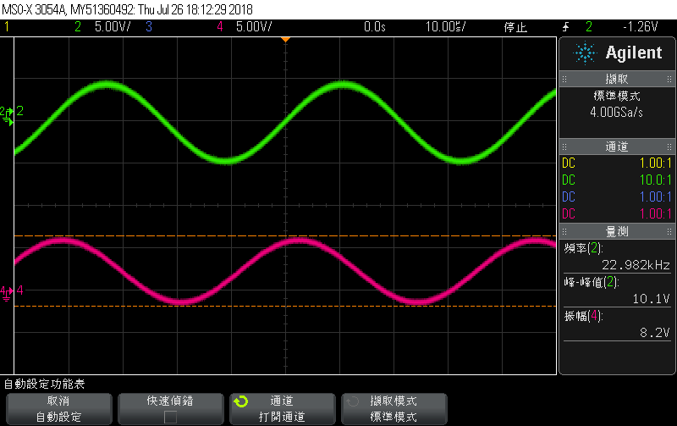
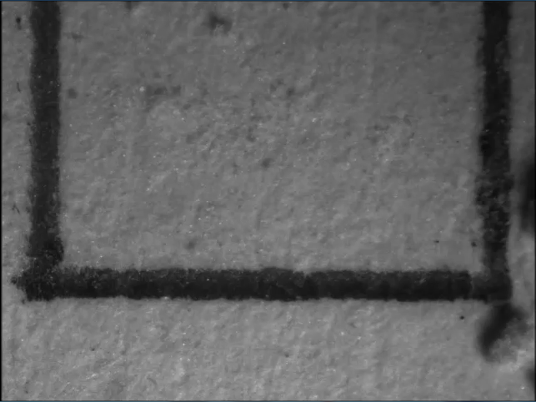
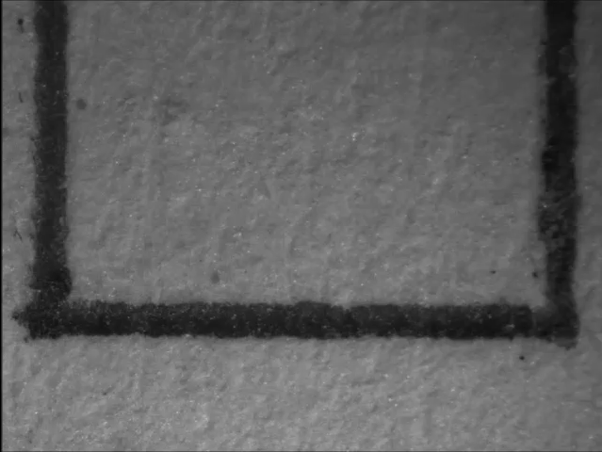
超音波頻率驅動之微薄型散熱系統 Ultrasonic-driving Miniature Cooling System
發明人:丁鏞、林烜鵬、王建評、吳鉛翔、陳俊豪
作品簡介
本作品「微型散熱系統」，為設計一具新型之微型壓電式冷卻散熱裝置，可應用於平板電腦、手機等薄型手持式電子設備。利用驅動控制訊號使雙腔鼓風器產生適當之振動模態與振幅，並配合流道之設計，可有效產生與振動方向垂直之氣流，由雙腔體一端吸入於另一端出口排出至散熱鰭片。其優點為體積小、重量輕、可操作於超音波頻率降低噪音。
功能與應用
隨著科技進步以及使用者需求，便攜式電子產品趨向高性能、小型輕量化趨勢，而更高速的運作效能及愈小的電路線寬，使得電子元件產生的發熱量相對提高，典型之散熱方式已不敷使用。壓電元件符合所需之小體積但高功率輸出、低耗能、及低噪音等優點，被視為下世代最具潛力的散熱商品之一。不同於使用懸臂樑結構之壓電式風扇，利用壓電致動元件設計微型鼓風器配合散熱鰭片，可製作微型尺寸但產生較大氣流量，非常適合於狹小空間之散熱應用。為增加排風量及噴流速度並可有效降低噪音，是以雙腔式設計，各腔體使用一組壓電振動元件及操作於超音波頻率範圍。藉由精確之流道與機構設計配合適當之驅動控制訊號使兩腔體之產生振動相位差，使腔體內部產生交換式吸排氣現象，可達成由一端腔體吸入氣而由另一端腔體排出氣體至出口端置放之散熱鰭片，以獲得良好之散熱冷卻效果。
作品特色
展示作品雙腔鼓風器之尺寸為較大之60×30×2mm、較小之27×13×1mm分別應用於平板電腦及手機之範例，配合散熱鰭片尺寸為12×11×2mm增加冷卻效果。操作頻率可驅動於超音波(>20kHz)範圍。利用高階攝影機拍攝出風口紙屑，以每秒750frame解析到3個圖像移動4mm距離以上，可計算出風速大於10m/s。所開發之壓電式鼓風器可擴展應用於各種攜帶式電腦及電子裝置、燃料電池、頭盔/眼罩、太陽能/風能之散熱通風等，及醫用呼吸器之鼓風。技術與產品極具創新性。所設計之鼓風器與散熱鰭片可整合一體成型，便於製造且降低成本，符合商品化應用目標。
1 - 17
1 - 9
較大腔體量測點
較小腔體量測點
兩腔體實體
較大腔體振幅曲線圖
較小腔體振幅曲線圖
較小腔體組件
12.47kHz
22.98kHz
紙屑(移動物)
10.1μm
4.1μm
較大腔體最大振幅示波圖
較小腔體最大振幅示波圖
攝影機圖像及吹風前與後
已申請中華民國專利「微型散熱系統(Miniature Cooling System) 」(申請號:107112162)，申請美國專利及中國專利(申請號:201810861144.4)中。
中原大學產學經營暨專利技轉中心 TEL：03-2651831~4 FAX：03-2651809

